Slide 1
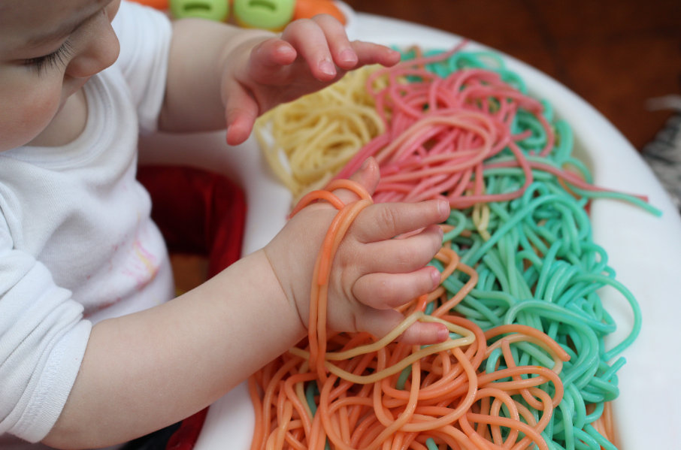
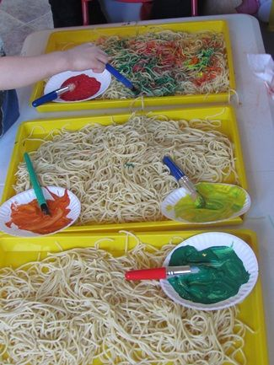
SPAGHETTI SENSORIAL
¿Qué necesitamos?
Espaguetis (1 paquete)
Colorante de comida (varias tonalidades)
Recipientes (vasos, platos de plásticos, palangana, cubo…)
Y ahora… ¡A JUGAR!:
Experimentar con las manitas y manipularlos.
Trabajar los sentidos y las sensaciones que nos provocan ( tacto humedo, frio…)
Poner los dedos en pinza para coger uno solo, enrollarlo, hacer lineas de colores, clasificarlos y organizarlos por colores y tamaños.
Vertirlos en un recipiente (palangana, cubo) con agua e introducir los piececitos para experimentar otro tipo de sensaciones. Para enriquecer el juego también se podrán traer otros juguetes.

Slide 2
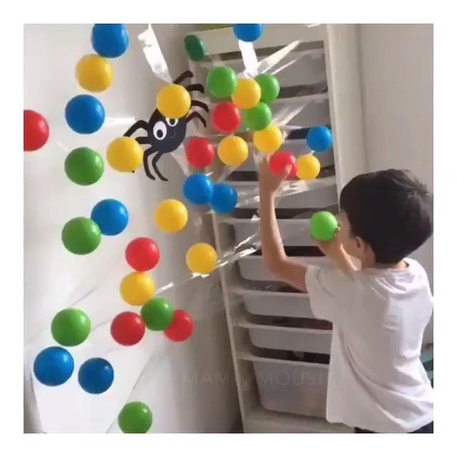
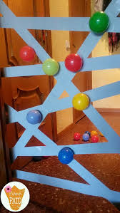
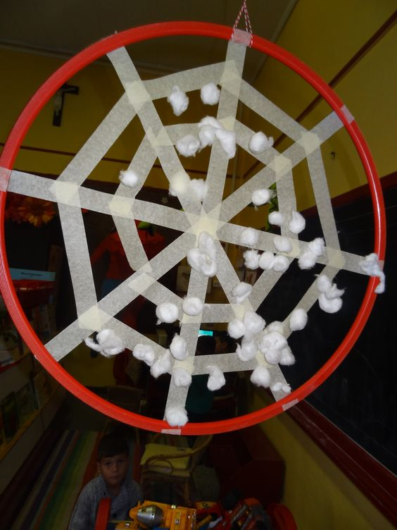
TELA DE ARAÑA PEGAJOSA
¿Qué necesitamos?
Cinta de carrocero
Pelotas de plástico, globos, objetos pequeños (todo aquello que se pueda quedar pegado en la cinta de carrocero)
Y ahora… ¡A JUGAR!
Primero explorar las propiedades de la cinta adhesiva, descubrir su textura pegajosa.
Pasar un rato entretenido lanzando los objetos ( pelotas, globos…) y conseguir que se queden pegados.

Slide 3
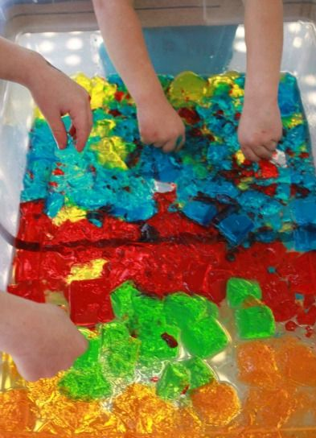
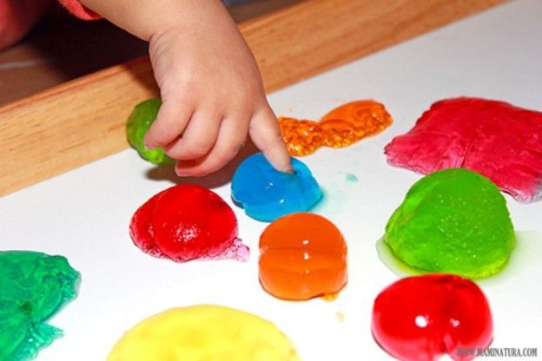
EXPERIMENTAR CON GELATINA
¿Qué necesitamos?
Gelatina (vasitos de colores)
Una superficie sobre la cual experimentar (papel continuo, cartón…)
Recipientes, bandejas.
Y ahora… ¡A JUGAR!
Experimentar las diferentes texturas, temperaturas, sabores…
Mancharse, tocar, ver colores…
Hacer castillos de gelatina.

Slide 4
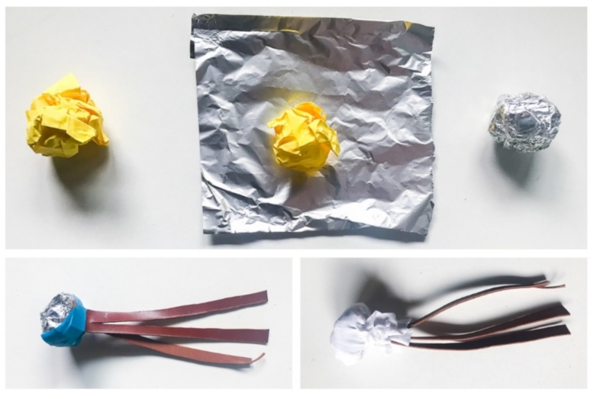
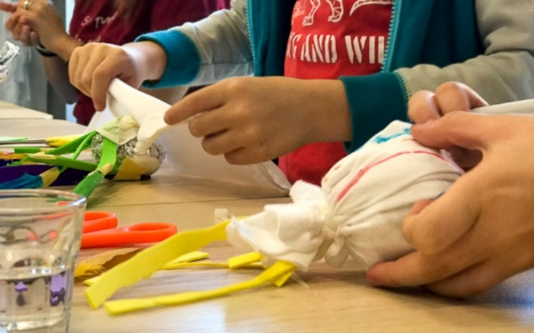
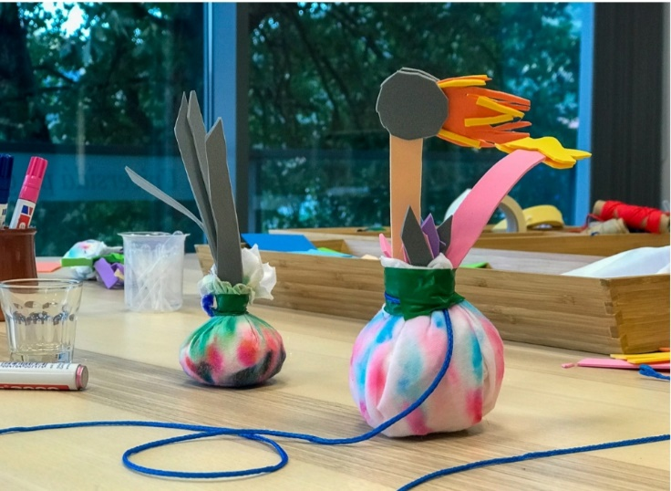
INDIACAS
¿Qué necesitamos?
Folios
Papel de aluminio
Cinta adhesiva
Cuadrados o círculos de tela de unos 15 o 20cm
Goma eva, papeles de colores, plumas…
¿Cómo lo hacemos?
Primero construimos la base de nuestra indiaca arrugando los folios y creando una pelota con los mismos.
Envolvemos esas pelotas con papel de aluminio.
Ahora vamos a hacer que nuestra inciaca pueda volar, recortamos diferentes materiales como plumas, goma eva, papeles de colores… con la forma que queramos. Lo importante es hacerlas bastante largas para que puedan sobresalir cuando las cubramos con la tela.
Por último, apoyamos la tela sobre la mesa y colocamos en el centro la base de la indiaca con las “plumas” hacia arriba. Envolvemos la base, la cerramos y apretamos con cinta adhesiva.
Y ahora… ¡A JUGAR!:
Comprobar sus distintas maneras de volar.
Si atamos una cuerda al extremo ¡convertimos nuestra indiaca en una carioca!

Slide 5
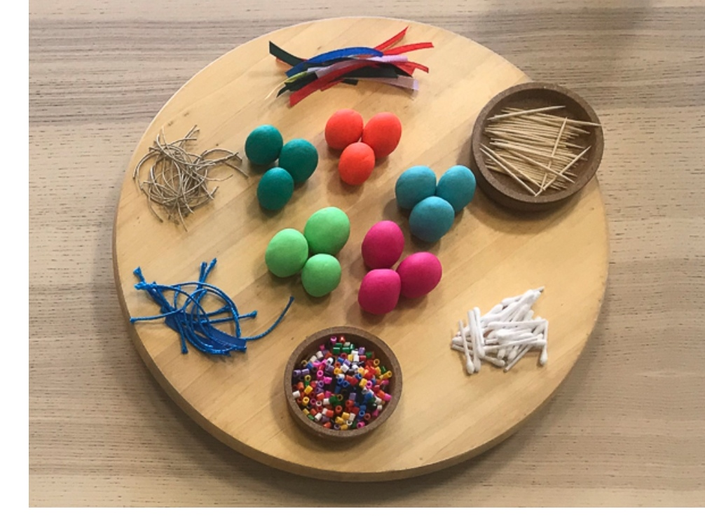
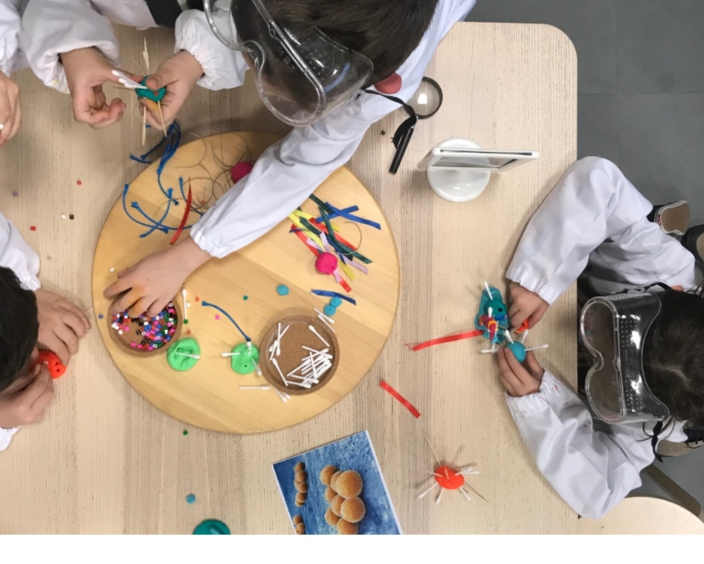
MICROBIOS
¿Qué necesitamos?
Plastilina de colores
Plumas , bastoncillos, cachitos de cuerda o lana, lazos, limpiapipas
Y ahora… ¡A JUGAR!
Creamos nuestro propio virus:
Podemos utilizar diferentes colores de plastilina
Ponerle patas, plumas, bastocillos….
Podemos ponerle nombre y decidir si es bueno o malo…

